Slide 1
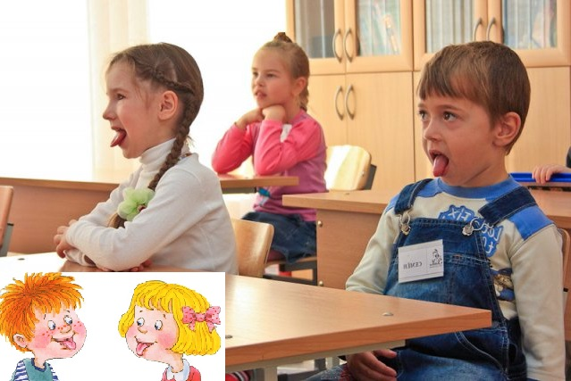
Применение игровых приемов при проведении артикуляционной и пальчиковой гимнастики у обучающихся младшего школьного возраста с ТНР
Багрецова А.В.
Учитель –логопед МБОУ
«СОШ №39 г. Челябинска»

Slide 2

Ребёнок перед поступлением в школу должен:
уметь правильно произносить звуки,
иметь развитые фонематические процессы,
владеть простыми формами языкового анализа и синтеза,
иметь развитый словарный запас.

Slide 3
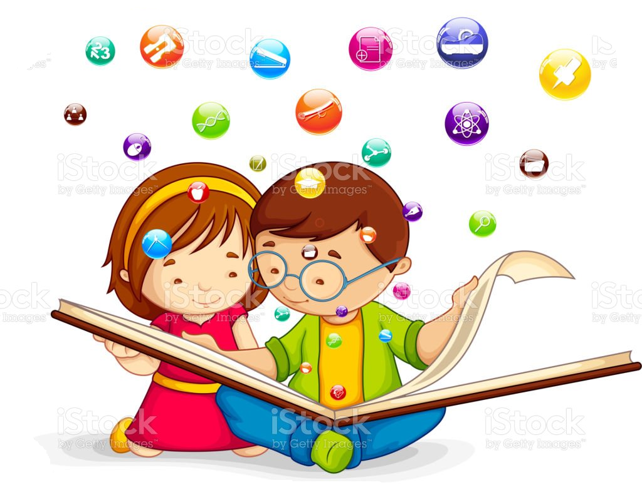
Нарушения звукопроизношения - наиболее типичный речевой недостаток у большинства будущих первоклассников
Этапы обучения правильному звукопроизношению
I этап – подготовительный (формирование артикуляторных умений и навыков)
II этап – становление звуков речи или постановка звука
III этап – закрепление и автоматизация звуков
IV этап – этап дифференциации смешиваемых звуков

Slide 4
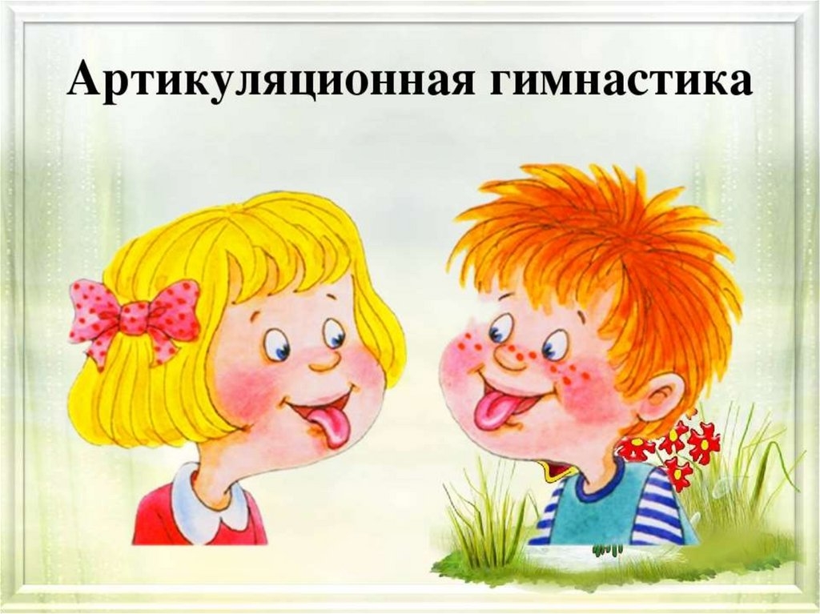
Рекомендации по формированию речедвигательных навыков:
ежедневное выполнение артикуляционных упражнений,
создание положительного эмоционального настроя на занятиях,
организации динамичной, эмоционально приятной, и разнообразной деятельности.

Slide 5
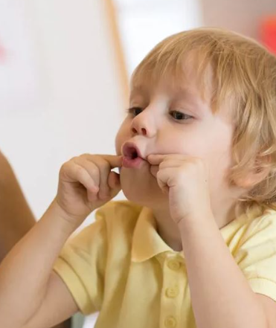
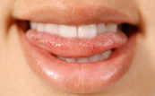

Игровые приемы
Пассивная артикуляционная гимнастика:
собирание губ в «трубочку»;
растягивание губ в «улыбочку»;
поднимание верхней губы;
опускание нижней губы;
приподнимание кончика языка;
подтягивание языка вперёд.
Пассивные движения выполняются медленно, ритмично; каждое движение повторяется 3-4 раза.
Самомассаж мышц языка
«пошлёпывание»,
«покусывание»,
«поглаживание языка губами»

Slide 6
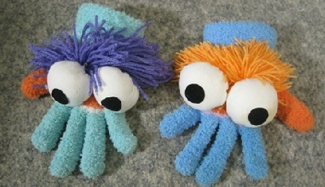
Игровые приемы
Биоэнергопластика - это соединение движений органов артикуляционного аппарата с движениями кисти руки
Руки «превращаются» в сказочных человечков, повторяющих движения друг за другом. При проведении артикуляционной гимнастики с биоэнергопластикой рука ребёнка подключается только при полном освоении артикуляционного упражнения и выполнении его без ошибок.

Slide 7
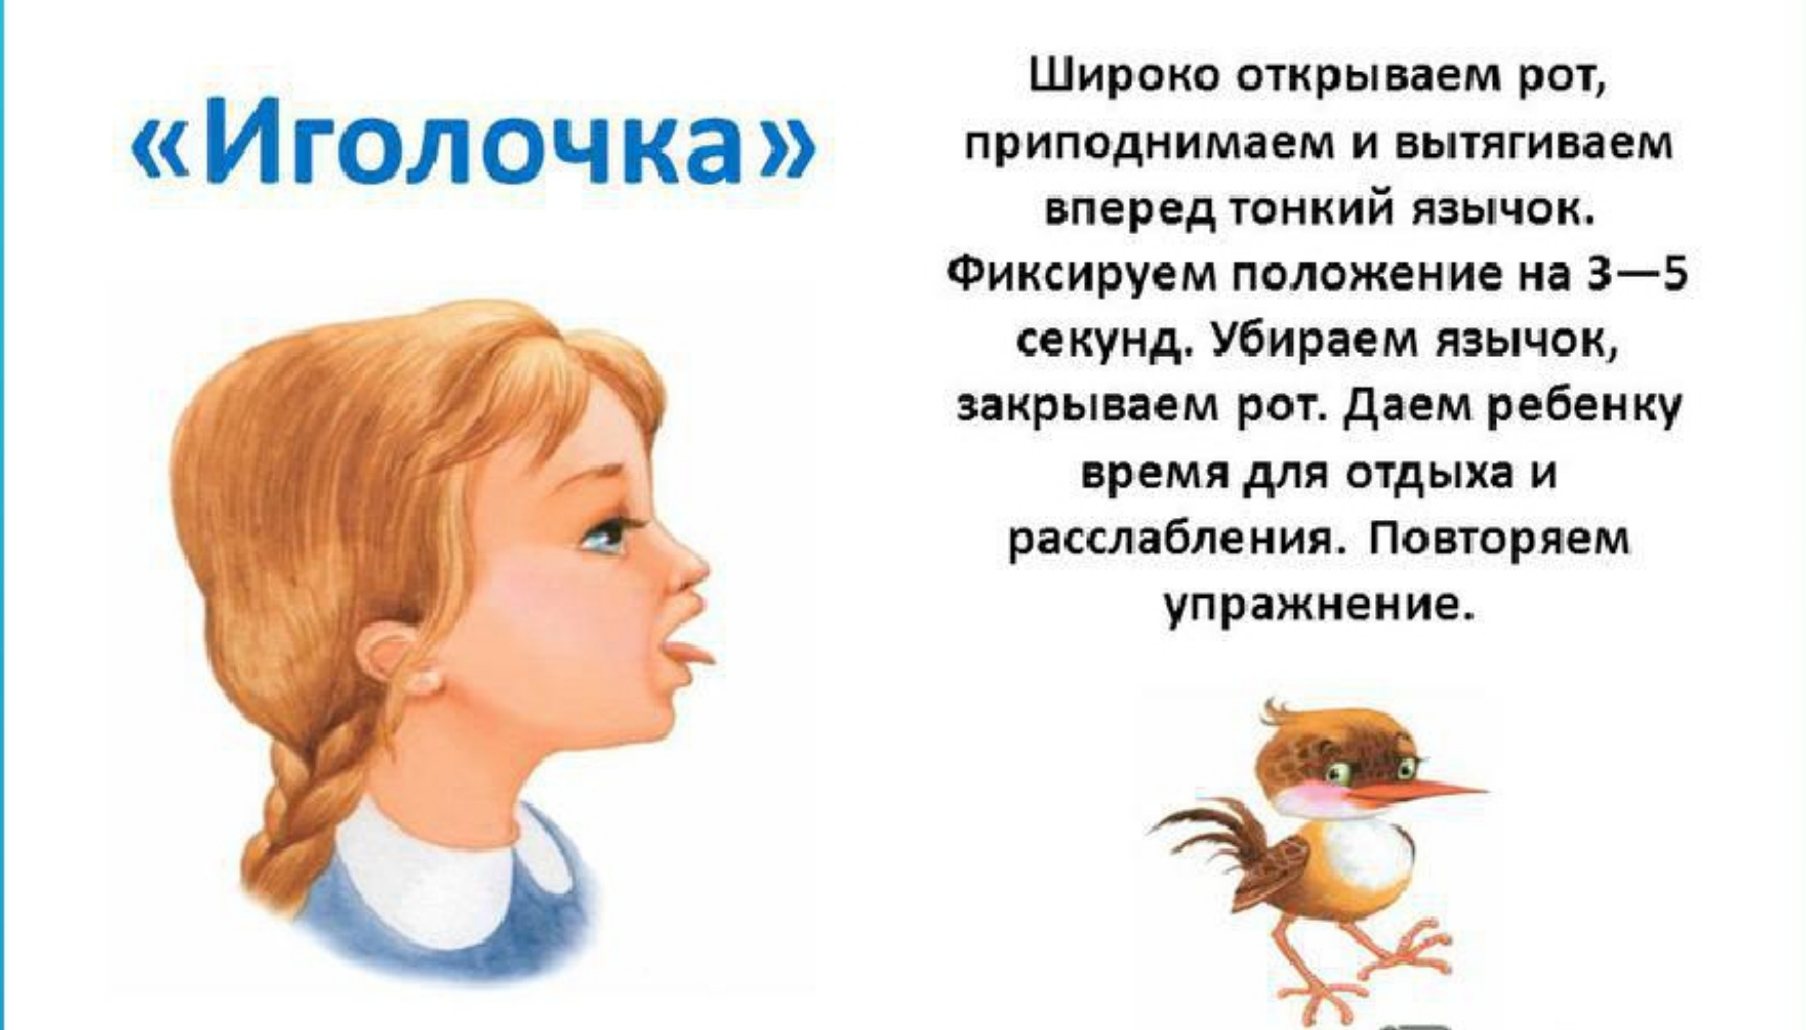
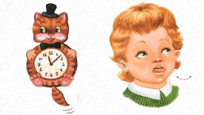
Ничто так не утомляет ребёнка как однообразие
«Иголочка» =
жало, морковка, ножницы, ракета, острыы карандаш, клюв птицы, и т.д
«Маятник» =
«лиса заметает следы хвостом»,
«собака виляет хвостом»,
«рыбка шевелит хвостиком»,
«качаются ветви деревьев».

Slide 8

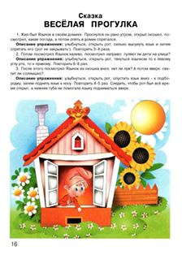

«Артикуляционные сказки» и логотренинги

Slide 9
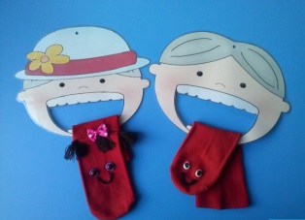
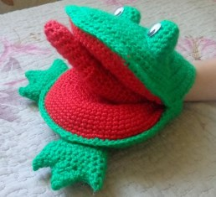
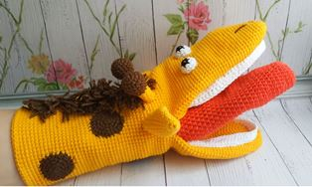
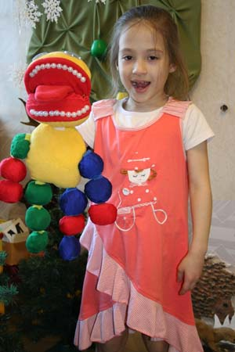

Slide 10
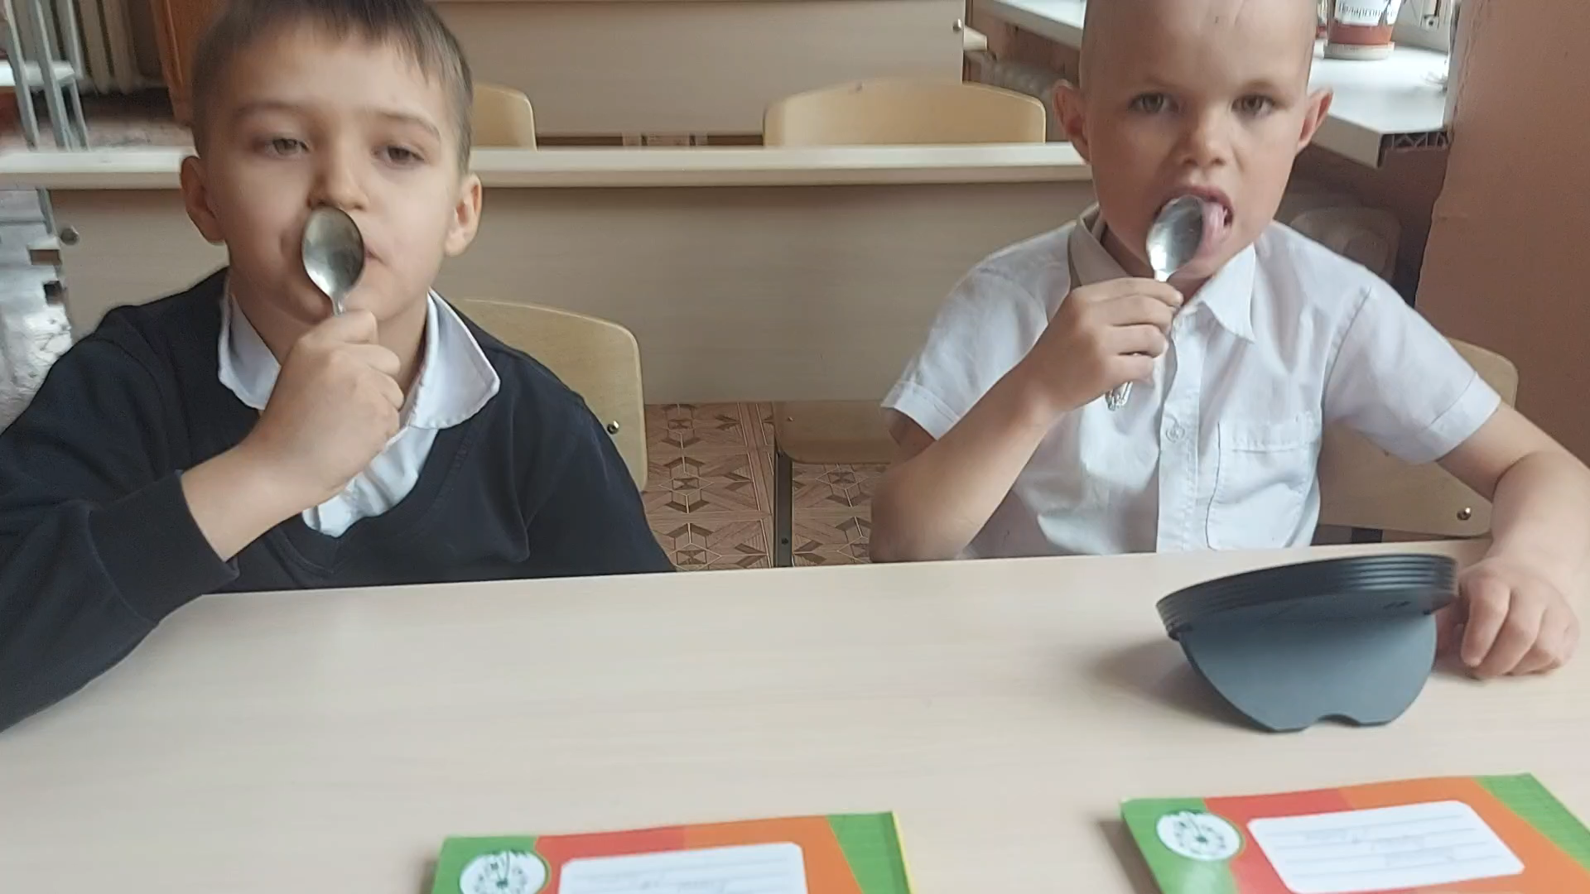
Упражнения с ложкой

Slide 11
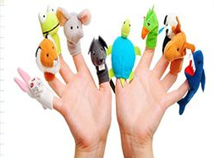
Развитие мелкой моторики
Совершенствование ручной моторики способствует активизации моторных речевых зон головного мозга и, вследствие этого – развитию моторной функции речи.
Помимо специальных упражнений это могут быть настольные игры “Мозаика”, “Конструктор”, выполнение аппликаций, различные игры с пальчиками. В период обучения грамоте включаются различные виды упражнений на развитие ловкости, точности, координации, синхронности движений пальцев рук, а так же различные виды массажа.

Slide 12
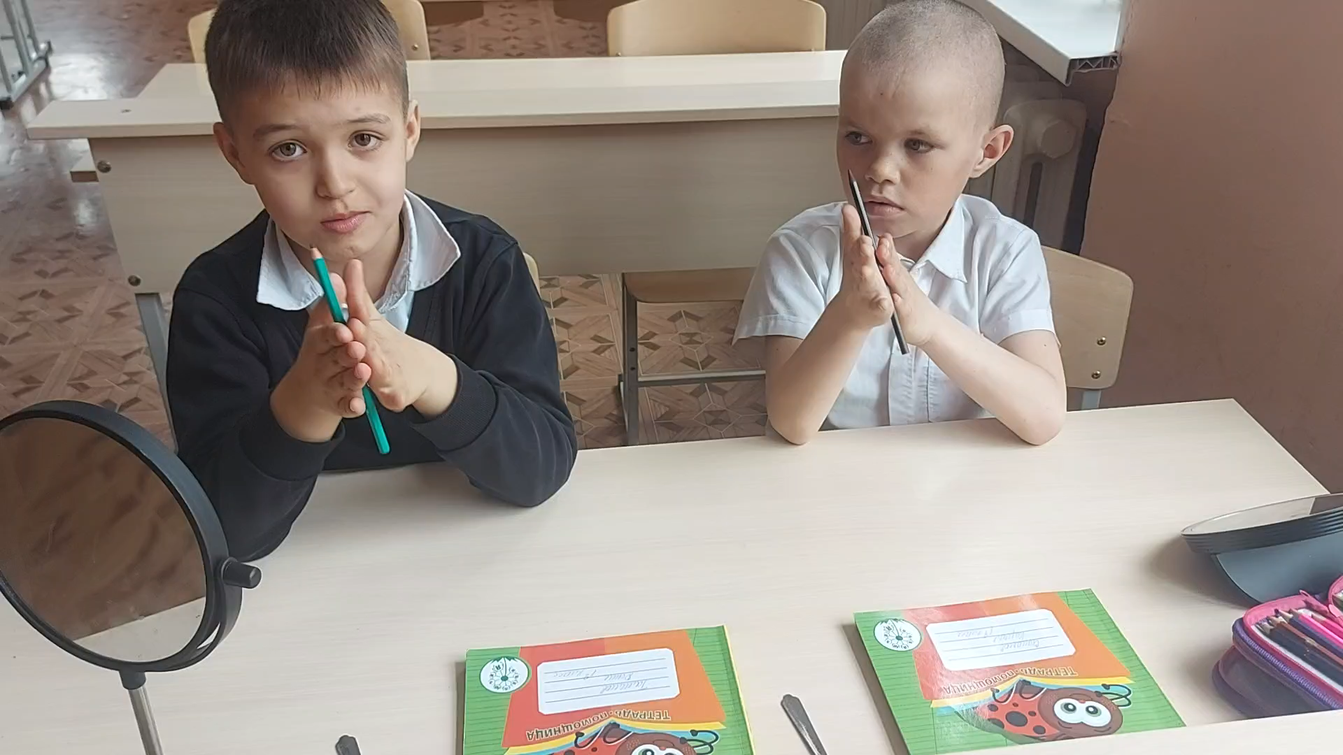
Массаж пальцев карандашом

Slide 13
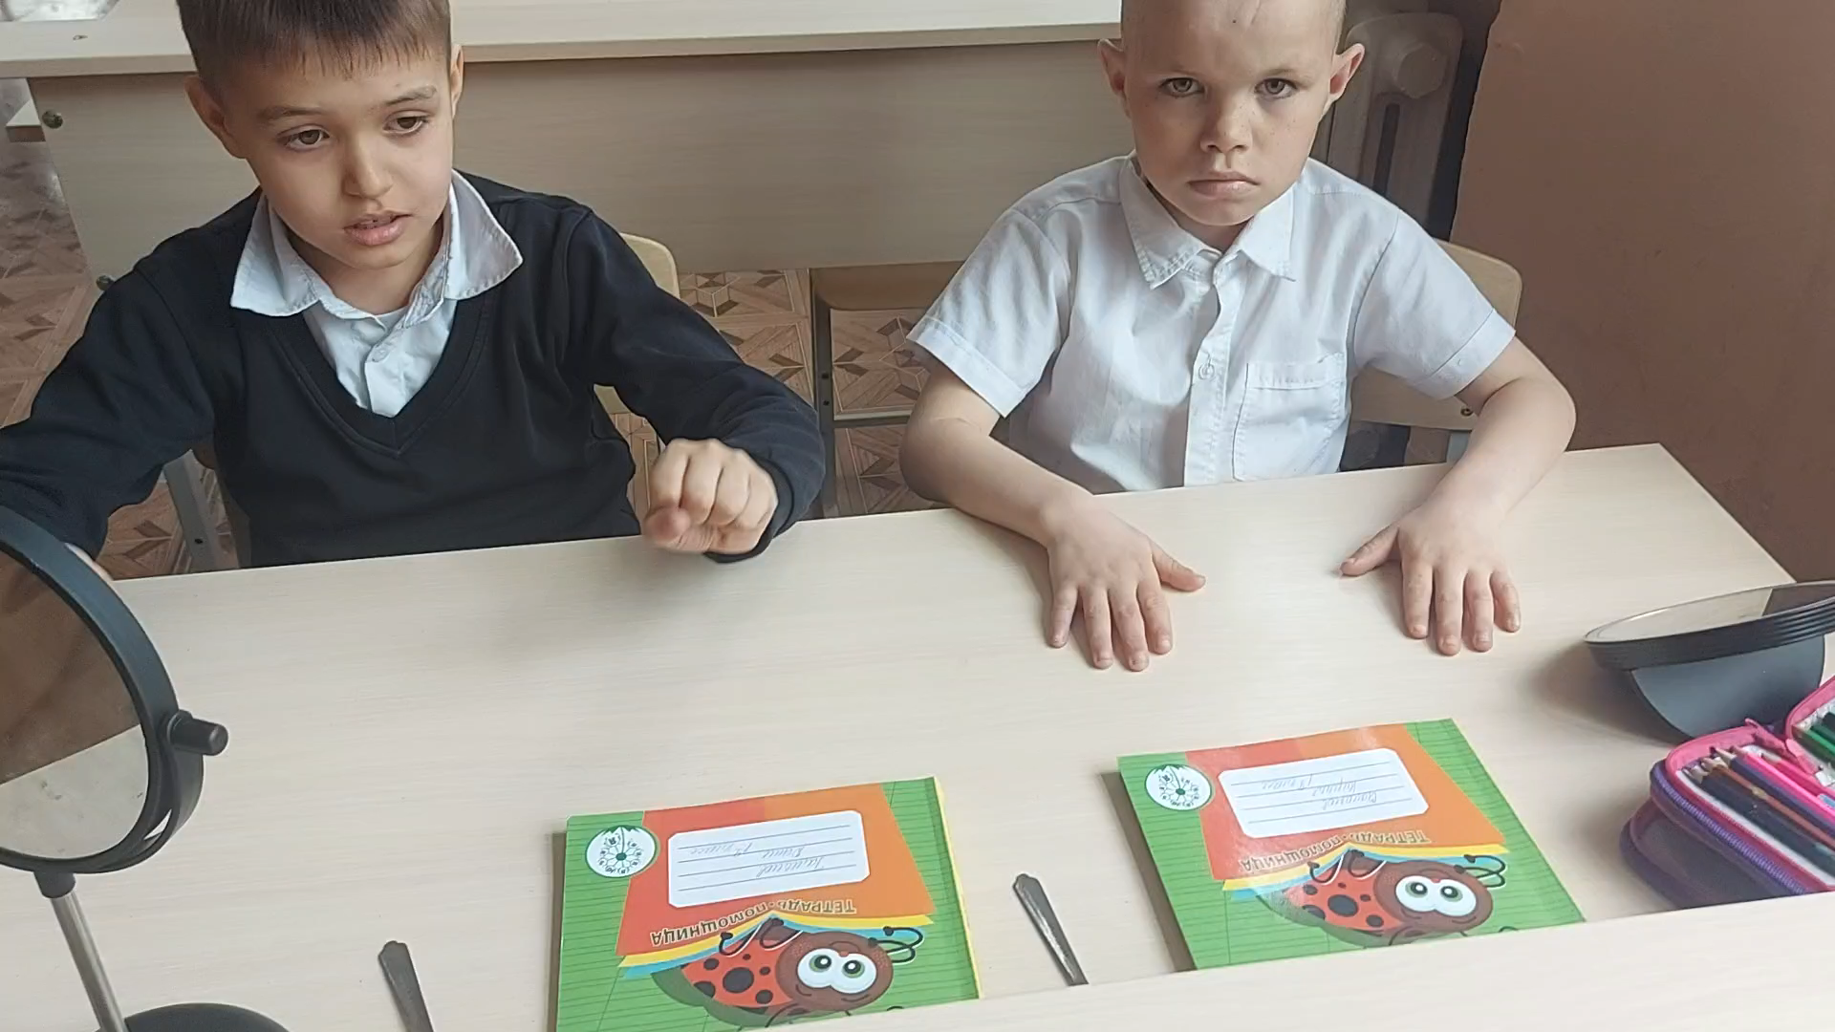
Кинезиологические упражнения

Slide 14
Применение игровых приемов при проведении артикуляционной и пальчиковой гимнастики
способствуют повышению мотивации, работоспособности и интереса обучающихся;
делают занятия интересными, увлекательными
стимулируют положительную динамику в развитии артикуляционной моторики, что позволяет добиться успехов в работе по подготовке органов речи к постановке звуков.

Slide 15
СПАСИБО ЗА ВНИМАНИЕ!

